Slide 1
Lenguajes de marcas y sistemas de gestión de información
CSS

Slide 2
Hojas de estilo
Las hojas de estilo en cascada (cascade style sheets – CSS) son un método para poder cambiar el estilo de nuestras páginas web.
Con estas hojas de estilo, podemos cambiar el tipo de letra, el estilo del parrafo etc y asociar un estilo distinto a cada tag de nuestra página web
Permiten separar la estructura de un documento de su presentación, es decir, el diseño del contenido.

Slide 3
Definir estilo en un tag
Para definir un estilo que afecte un tag utilizaremos el atributo “style”
Ejemplo:
<p style=“color: red;”> parrafo en rojo </p>
Este código permite crear un parrafo cuyo texto aparece de color rojo.

Slide 4
Algunos valores del atributo style
font-style normal Normal
italic Itálica
font−weight normal Normal
bold Negrita
Número de 100 a 900 Grueso 900
font−family serif Familia serif
sans-serif Familia sans-serif
cursive Familia cursive
monospace Familia monospace
fantasy Familia fantasy
Nombre de la fuente, p.e. Wingdings
font-size Tamaño en píxels (px), puntos tipográficos (pt), centímetros (cm), milímetros (mm), pulgadas (in), etc., p.e. 40px
color Nombre del color en inglés, p.e. red Texto Rojo
Color en hexadecimal RGB, p.e. #AA00AA Texto violeta
background−color Nombre del color de fondo en inglés, p.e. red fondo Rojo
Color de fondo en hexadecimal RGB, p.e. #AA00AA Fondo violeta
text−align left, alinear a la izquierda Texto a la izquierda
right, alinear a la derecha Texto a la derecha
center, alinear al centro Texto centrado
justify, alinear a la derecha Texto justificado a izquierda y derecha
Nota: Esta es una propiedad sólo para etiquetas de textp como <p>, <h1> o <blockquote>

Slide 5

Ejemplo
Un ejemplo de uso de estilos
¿qué crees que hace este código?
Copia el código en un fichero y verifica qué hace.
<html>
<head>
</head>
<body style="color: red; background−color: #DD66DD;">
<p>Fuentes rojas y fondo lila</p>
<p style="color: navy;">Párrafo azul marino</p>
</body>
</html>

Slide 6
<div> y <span>
A menudo querrás dar formato a un párrafo o a un texto, pero no con una etiqueta en particular sino con una más genérica.
Para ello existen dos etiquetas sobre las que podemos aplicar estos estilos.
Estas etiquetas son <div> para dar formato a un párrafo y <span> para dar formato a un texto.
<span style="color: red;">Texto rojo</span>

Slide 7

Definir el estilo de una página
<html>
<head>
<title> página web </title>
<style type=“text/css”>
body {
font-family: monospace;
background: yellow;
}
h1,h2,h3,h4,h5 {
color: navy;
}
</style>
</head>
<body >
Hola
</body>
</html>
Se pueden definir estilos comunes a toda la página.
Para eso se utiliza el tag <style> que se coloca en la sección <head>

Slide 8

clases
Es posible definir estilos diferentes para la misma etiqueta.
En este código se ha definido un estilo para la etiqueta p
Además se ha creado una “clase” de párrafo, llamada “azul” que define un nuevo color del texto para los párrafos que pertenecen a esa clase
<style type=“text/css”>
p {font-family: serif;}
p.azul {color: navy;}
</style>

Slide 9

Subetiqueta
En este ejemplo aparece un parrafo normal <p> y luego aparece un nuevo parrafo <p class=“azul”>
El segundo parrafo tomará el estilo definido en la subetiqueta p.azul
Para dar más de una clase, se pondria:
<p class=“azul centrado”>
<html>
<head>
<title>Mi página web</title>
<style type="text/css">
p {font-family: serif;}
p.azul {color: navy;}
</style>
</head>
<body>
<p>Éste es un párrafo normal</p>
<p class="azul">...y éste azul marino.</p>
</body>
</html>

Slide 10

Clase genérica
Se puede definir una clase genérica (aplicable a cualquier etiqueta).
La clase “centrado” se puede ahora usar para distintas etiquetas:
<style type=“text/css”>
.centrado {text-align: center;}
</style>
…
<body>
<p>Éste párrafo no está centrado</p>
<p class="centrado">...pero éste sí</p>
<h2 class="centrado">...y este encabezado también</h2>
</body>
</html>

Slide 11

Estilos con identificador
Se puede definir un estilo por una ocurrencia especifica de una etiqueta .
El estilo se refiere a aquella etiqueta que tenga “mietiqueta”como valor del atributo id :
El valor del atributo id TIENE QUE SER ÚNICO en todo el documento html
<style type=“text/css”>
#mietiqueta{text-align: center;}
</style>
…
<body>
<p>Éste párrafo no está centrado</p>
<p id=“mietiqueta”>...pero éste sí</p>
</body>
</html>

Slide 12
Hoja de estilo externa
Muchas veces, cuando diseñamos una página web, esta se compone de varios ficheros .html que deberían tener, por lo general, el mismo estilo.
Es posible definir el estilo de las etiquetas creando un archivo cuyo contenido sea lo que antes hemos escrito en la etiqueta <style>.
Este fichero tiene que guardarse con la extensión .css

Slide 13

miestilo.css
Por ejemplo creamos el archivo “miestilo.css” cuyo contenido es:
body {
background-color: yellow;
font-family: monospace;
}
h1,h2,h3,h4,h5 {
color: navy;
}

Slide 14
Css externo
Para que una página web utilice los estilos definidos en miestilo.css tenemos que poner, en la sección <head>, donde antes poníamos la etiqueta <style> el código:
<link href="miestilo.css" rel="stylesheet" type="text/css”/>

Slide 15

Ejemplo de uso de css externo
<html>
<head>
<title>Mi página web</title>
<link href="miestilo.css" rel="stylesheet" type="text/css">
</head>
<body>
...
</body>
</html>

Slide 16
Propiedades de texto
font-size tamaño de la fuente
font-weigth peso de la letra
font-style estilo de letra (italic, normal)
font-family familia de tipo de letra generica
text-decoration estilo especial (underline, overline,…)
text-transform efectos (capitalize, uppercase, lowercase)
text-align alineación (left, right, center, justify)
text-indent Sangrado del texto (medida o porcentaje)

Slide 17
Propiedades de texto
letter-spacing espaciado entre letras (medida)
word-spacing separación entre palabras (medida)
line-height distancia entre líneas (medida o porcentaje)
Vertical-align alineación vertical, con respecto al elemento que
contiene este elemento. (middle, top, bottom)

Slide 18
Propiedades de color y fondo
color define un color (#000000, blue, red, …)
background-color color de fondo (color, transparent)
background-image imagen de fondo (fichero)
background-repeat forma en que se repite la imagen del fondo
(repeat, repeat-x, repeat-y, no-repeat)
background-position indica la posición dentro del contenedor donde se sitúa la imagen de background (top right,
top left, x-% y-%, x-pos ypos)

Slide 19
posicionamiento
Position (static,absolute, relative, fixed)
Static: por defecto. No funcionan top, left, …
absolute: la posición es independiente de los otros
elementos del documento. Toma como referencia
al primer elemento contenedor que no sea “static”.
relative: su origen de coordenadas es el final del elemento previo. Todavía se preserva el espacio para este elemento.
fixed: el posicionamiento será fijo, con el marco de referencia la ventana de visualización.
top medida o porcentaje
left medida o porcentaje
bottom medida o porcentaje
right medida o porcentaje

Slide 20
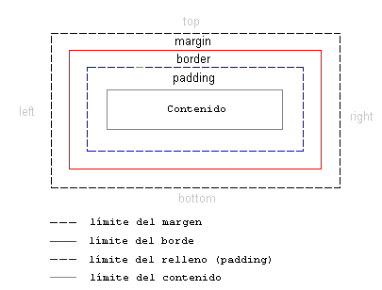
Modelo de caja

Slide 21
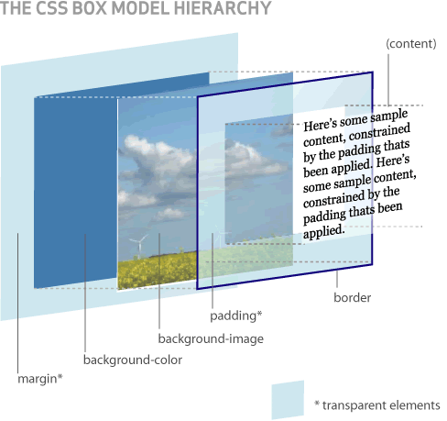
Modelo de caja

Slide 22
Propiedades de cuadro
margin 4 valores que indican el margen arriba, a la derecha
abajo y a la izquierda (medida, porcentaje)
Pueden fijarse por separado con las propiedades margin-top, margin-right, margin-bottom, margin-left.
padding 4 valores que indican el relleno arriba, a la derecha
abajo y a la izquierda (medida, porcentaje)
Pueden fijarse por separado con las propiedades padding-top, padding-right, padding-bottom, padding-left

Slide 23
Propiedades de cuadro
border-style estilo del borde (hidden, solid, dotted, …)
border-width anchura del borde (medida, porcentaje)
Se pueden definir por separado (border-width-top,…)
border-color color del borde
width anchura de la zona del elemento
height altura de la zona del elemento
overflow indica qué ocurre si el contenido de un elemento es mayor que el área del elemento
(visible, hidden, auto, scroll)

Slide 24
Propiedades de listas
list-style-image define una imagen como viñeta

Slide 25
selectores
p{} elemento
h1,h2{} grupo de elementos
p.azul {} elementos <p> con class=“azul”
.unaclase cualquier elemento con class=“unaclase”
#iden elemento con id=“iden”
div p{} un elemento <p> dentro de un <div>
<div> <p>formato</p> </div> SI
<div> <span> <p>formato </p></span></div> SI
div > p {} un elemento <p> hijo de un <div>
<div> <p>formato</p> </div> SI
<div> <span> <p>formato </p></span></div> NO

Slide 26
Dinamizar los vinculos
Estilo Significado
a:link {color: Navy;} Estilo de un vínculo que aún no ha sido visitado
a:visited {color: red;} Estilo de un vínculo que ya ha sido visitado
a:hover {color: Blue;} Estilo de un vínculo sobre el que pasamos el cursor

